Slide 1
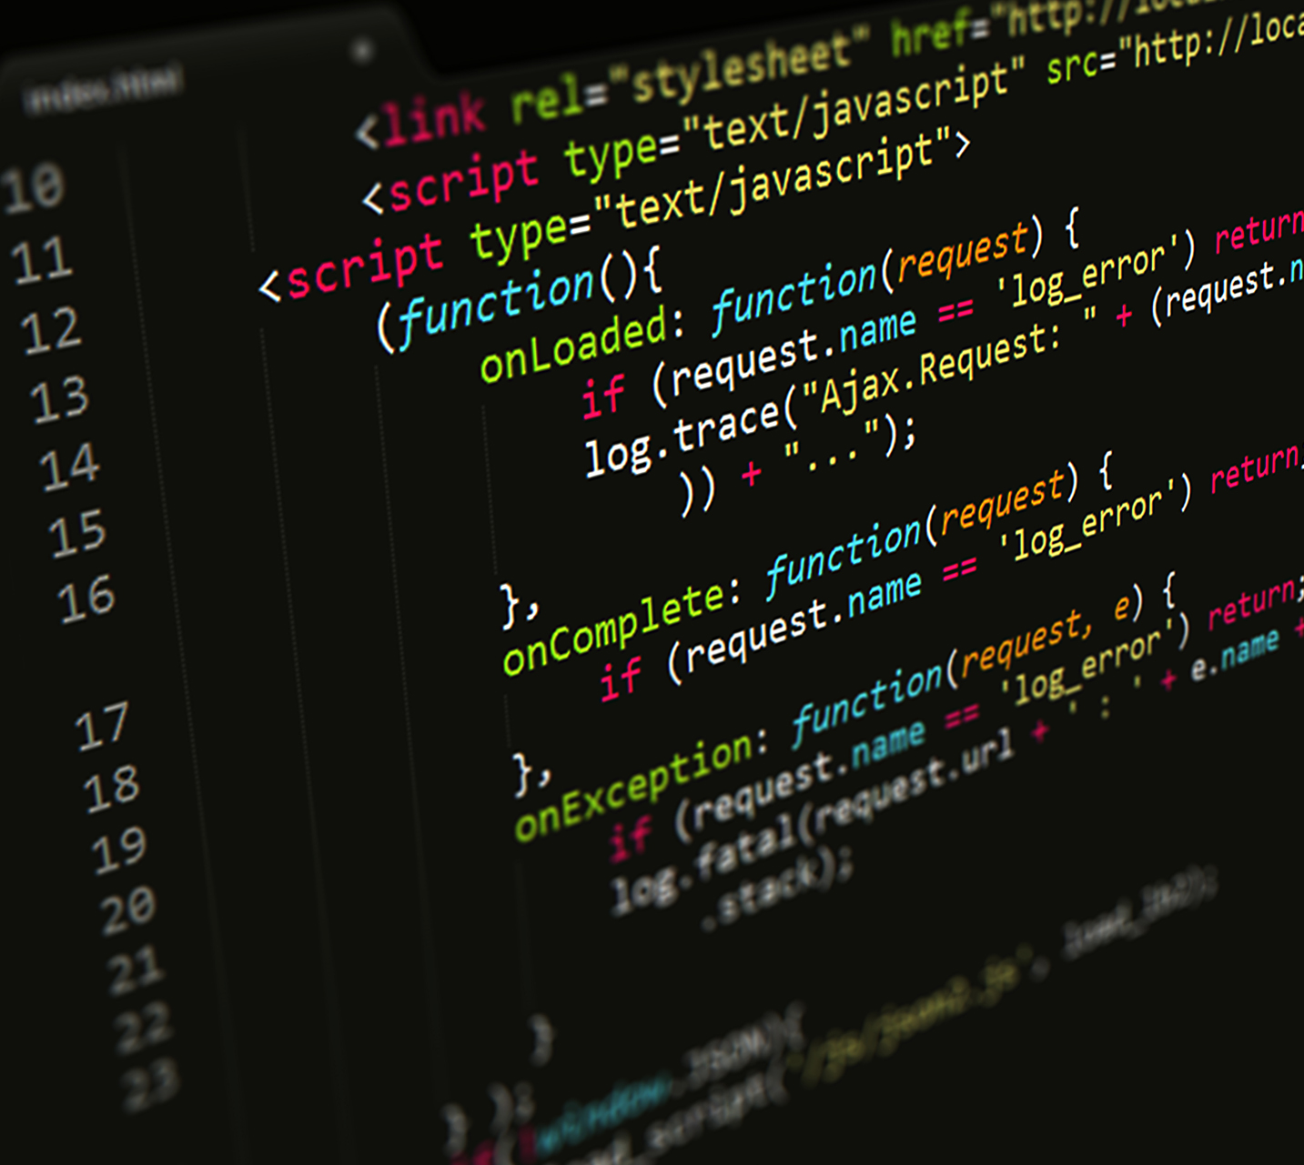
JavaScript jako narzędzie back-end
Paweł Glaza Illia Kotliar Piotr Bach

Slide 2

JavaScript w backendzie – jak to?
Node.js to środowisko uruchomieniowe dla języka JavaScript, oparte na silniku firmy Google. Umożliwia programistom uruchamianie kodu JavaScript poza przeglądarką, co otwiera drzwi do tworzenia wydajnych aplikacji backendowych. Jest modelem asynchronicznym i dzięki temu radzi sobie znakomicie z dużą liczbą jednoczesnych połączeń.

Slide 3




Jest używany w:
-Netflix -Uber -PayPal -LinkedIn

Slide 4

Ekosystem i popularne frameworki
Express.js – najpopularniejszy framework dla Node.js, ułatwiający tworzenie REST API i zarządzanie routingiem.
Koa.js – lżejsza alternatywa, dająca większą kontrolę nad middleware.
Nest.js – framework inspirowany Angular, wspierający TypeScript i wzorce projektowe, idealny do dużych aplikacji.
Dodatkowo, w ekosystemie Node.js znajdziesz narzędzia takie jak npm lub yarn, a także systemy do testowania i budowania (webpack, Babel), które wspierają rozwój aplikacji backendowych.

Slide 5

Zalety używania JavaScipt w backendzie
Język uniwersalny: Umożliwia korzystanie z tego samego języka zarówno po stronie klienta, jak i serwera.
Ogromna społeczność: Dostęp do wielu bibliotek, narzędzi oraz wsparcia deweloperskiego.
Wysoka wydajność przy operacjach I/O: Asynchroniczny model Node.js świetnie radzi sobie z obsługą dużej liczby zapytań.
Elastyczność: Umożliwia tworzenie skalowalnych aplikacji, mikroserwisów i architektur opartych na eventach.

Slide 6

Wyzwania i ograniczenia
Callback hell: Historycznie problemem były zagnieżdżone callbacki, które utrudniały czytelność i utrzymanie kodu. Dzięki async/await i Promise sytuacja uległa poprawie, jednak warto o tym pamiętać, analizując starsze projekty.
CPU-bound tasks: Node.js świetnie radzi sobie z operacjami asynchronicznymi, ale nie jest optymalny dla zadań wymagających intensywnych obliczeń. W takich przypadkach pomocne są wątki robocze lub wydzielenie zadań do osobnych mikroserwisów.
Bezpieczeństwo: Utrzymanie bezpieczeństwa wymaga regularnych aktualizacji i monitorowania używanych bibliotek, aby zapobiec potencjalnym lukom i zagrożeniom.

Slide 7

Podsumowanie i perspektywy rozwoju:
JavaScript, dzięki Node.js i bogatemu ekosystemowi narzędzi, stał się wszechstronnym rozwiązaniem zarówno dla frontendu, jak i backendu. Rosnące wsparcie dla TypeScript, rozwój nowych frameworków oraz zwiększone możliwości skalowania i optymalizacji wydajności wskazują na dynamiczny rozwój tej technologii w przyszłości.

